Slide 1





#Rights4AllSeasons
Week of Action 20-24 September 2021

Slide 2

Incontri informativi
Coordinati da
ISPETTORATO INTERREGIONALE DEL LAVORO
NORD EST
(Friuli Venezia Giulia - Veneto - Emilia Romagna - Marche)

Slide 3
IL RAPPORTO DI LAVORO A TEMPO DETERMINATO
LE REGOLE (norma base D.Lgs. 81/2015)
Durata massima
articolo 19, comma 2
Causale
articolo 19, comma 1
Stop & Go
articolo 21, comma 2
Proroghe
articolo 21, comma 2
Limite percentuale
articolo 23, comma 1
Diritto di Precedenza
articolo 24
Contribuzione maggiorata 1,4%
art. 2, co 28, L.92/2012
Contribuzione addizionale 0,5%
art. 2, co 28, L.92/2012
Prosecuzione
di fatto
articolo 22, comma 1
Divieti
articolo 20, comma 1
Comunicazione alle RSU/RSA
articolo 23, comma 5
Comunicazione ai lavoratori a termine
articolo 19, comma 5

Slide 4
IL RAPPORTO DI LAVORO A TEMPO DETERMINATO
LE DEROGHE IN CASO DI LAVORO STAGIONALE
Durata massima
articolo 19, comma 2
Causale
articolo 19, comma 1
Stop & Go
articolo 21, comma 2
Proroghe
articolo 21, comma 2
Limite percentuale
articolo 23, comma 1
Diritto di Precedenza
articolo 24
Contribuzione maggiorata 1,4%
art. 2, co 28, L.92/2012
Contribuzione addizionale 0,5%
art. 2, co 28, L.92/2012
Prosecuzione
di fatto
articolo 22, comma 1
Divieti
articolo 20, comma 1
Comunicazione alle RSU/RSA
articolo 23, comma 5
Comunicazione ai lavoratori a termine
articolo 19, comma 5

Slide 5
LA SOMMINISTRAZIONE DI LAVORO
LE REGOLE e le differenze rispetto al rapporto a termine «ordinario»
Durata massima
articolo 19, comma 2
Causale
articolo 19, comma 1
Stop & Go
articolo 21, comma 2
Proroghe
articolo 21, comma 2
Limite percentuale
articolo 31
Diritto di Precedenza
articolo 24
Contribuzione maggiorata 1,4%
art. 2, co 28, L.92/2012
Contribuzione addizionale 0,5%
art. 2, co 28, L.92/2012
Prosecuzione
di fatto
articolo 22, comma 1
Divieti
articolo 32
Comunicazione alle RSU/RSA
Comunicazione ai somministrati

Slide 6
IL DISTACCO
LE CARATTERISTICHE
Interesse del distaccante
Temporaneità
Svolgimento di una attività lavorativa
Potere direttivo e organizzativo in capo al distaccatario
Titolarità del rapporto di lavoro in capo al distaccante
Obblighi assicurativi e previdenziali in capo al distaccante

Slide 7
IL DISTACCO TRANSNAZIONALE
OBIETTIVI
Verificare l’autenticità del distacco
Al fine di prevenire abusi ed elusioni degli obblighi di legislazione sociale, il controllo ispettivo verificherà la sussistenza di un rapporto di lavoro organico tra l’impresa estera ed il lavoratore distaccato, prendendo in considerazione alcuni indicatori.
Verificare le parità condizioni di lavoro e di occupazione
Va verificata l’applicazione almeno delle «medesime condizioni di lavoro e di occupazione» previste in Italia da norme e contratti collettivi (no aziendali) ai lavoratori subordinati distaccati in Italia per svolgere attività analoghe a quelle svolte nel proprio Paese.

Slide 8
L’APPALTO
LE REGOLE
Obbligo di «fare»
Autonomia gestionale nell’erogazione del servizio o opera
Organizzazione di mezzi, in relazione alle esigenze dell’opera o del servizio dedotti in contratto
Esercizio del potere organizzativo e direttivo nei confronti dei lavoratori utilizzati nell’appalto
Assunzione del rischio d’impresa
Non deve essere un intermediario

Slide 9
IL RAPPORTO DI LAVORO IN AGRICOLTURA
I RAPPORTI DI LAVORO SPECIFICI
O.T.D.
(operai a tempo determinato)
assunti per:
  l’esecuzione di lavori di breve durata stagionale;
  a carattere saltuario;
  per fasi di lavorazioni;
  per la sostituzione di operai aventi diritto alla conservazione del posto;
se effettuano, nell’arco di 12 mesi dalla data di assunzione, 180 gg. di effettivo lavoro, hanno diritto alla trasformazione a O.T.I.;
hanno una propria disciplina e sono esclusi, per espressa previsione legislativa (art. 29, co 1, lett. b del DLvo 81/2015) dalla disciplina sui contratti a tempo determinato.
O.T.I.
(operai a tempo indeterminato)
assunti senza fissare un termine

Slide 10
IL CAPORALATO
INDICI DI SFRUTTAMENTO LAVORATIVO (art. 603 –bis c.p.)​
L’intermediazione illecita di manodopera e sfruttamento del lavoro – definito anche “caporalato” - rappresenta un’ipotesi di reato prevista dall’art. 603-bis c.p., introdotto dal D.L. 138/2011 e riformulato dalla L. 199/2016 e riguarda i casi in vengono reclutati lavoratori, allo scopo di destinarli al lavoro presso terzi, approfittando del loro stato di bisogno, in condizioni di sfruttamento, identificate secondo i seguenti indici:
1) la reiterata corresponsione di retribuzioni in modo palesemente difforme dai contratti collettivi nazionali o territoriali stipulati dalle organizzazioni sindacali più rappresentative a livello nazionale, o comunque sproporzionato rispetto alla quantità e qualità del lavoro prestato;
2) la reiterata violazione della normativa relativa all'orario di lavoro, ai periodi di riposo, al riposo settimanale, all'aspettativa obbligatoria, alle ferie;
3) la sussistenza di violazioni delle norme in materia di sicurezza e igiene nei luoghi di lavoro;
4) la sottoposizione del lavoratore a condizioni di lavoro, a metodi di sorveglianza o a situazioni alloggiative degradanti.

Slide 11
IL CAPORALATO
ELEMENTI DEL REATO E PENE (art. 603 –bis c.p.)​
L’art. 603-bis c.p. punisce chiunque:
recluta manodopera allo scopo di destinarla al lavoro presso terzi in condizioni di sfruttamento, approfittando dello stato di bisogno dei lavoratori (caporale che esercita intermediazione illecita)
utilizza, assume o impiega manodopera, anche mediante intermediazione, sottoponendo i lavoratori a condizioni di sfruttamento, approfittando del loro stato di bisogno (utilizzatore).
Il reato nella ipotesi non aggravata è punito:
con la reclusione da 1 a 6 anni e la multa da 500 a 1.000 euro per ogni lavoratore in condizioni di sfruttamento e approfittando del loro stato di bisogno;
con la reclusione da 5 a 8 anni e la multa da euro 1.000 a euro 2.000 per ogni lavoratore, se i fatti sono commessi mediante violenza o minaccia.
Costituiscono aggravante specifica (aumento di pena da un terzo alla metà): numero di lavoratori superiore a tre; uno o più dei soggetti minori in età non lavorativa; lavoratori sottoposti a situazioni di grave pericolo, per le caratteristiche delle prestazioni da svolgere e le condizioni di lavoro.
Si possono avere l’arresto in flagranza, il fermo e la custodia cautelare in carcere; in fase di indagini preliminari si può fare ricorso alle intercettazioni (INL, Circolare n. 5/2019).

Slide 12
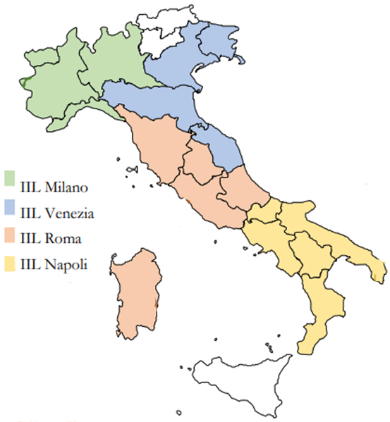
I DIRITTI NON SONO
MAI FUORI STAGIONE
RIGHTS ARE NEVER
OUT OF SEASON
#Rights4AllSeasons
Materiale elaborato dal Gruppo di lavoro coordinato dall'Ispettorato Interregionale del Lavoro Nord Est sede di Venezia

